Slide 1

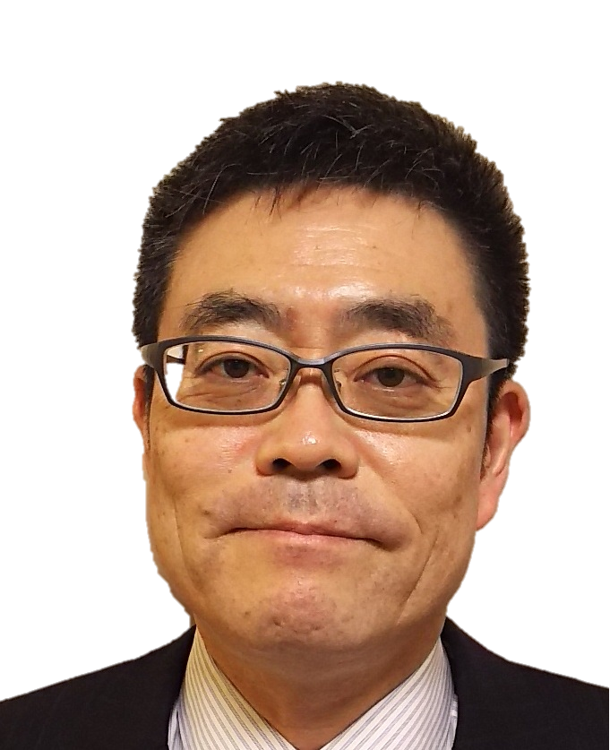
補助金活用ミニセミナー＆相談会
販路開拓、設備投資、業務効率化など、中小企業者、小規模事業者の方に是非知ってほしい補助制度について、わかりやすく説明します。
また、補助金の活用に向けた経営相談会も併せて開催しますので、具体的な活用イメージを深めることもできます。
持続化補助金
（販路開拓など）
ものづくり補助金
（設備投資など）
参加無料
ＩＴ導入補助金
（業務効率・インボイス）
新事業展開促進補助金（販路開拓コース）
５月10日（水）、11日（木）、５月12日（金）
各日10：00 ～ 10：30
日時
※各開催日とも同じ内容ですので、ご都合がよい日にご参加いただけます。
会場
オンライン開催
対象者
県内の小規模事業者、中小企業者
（各日 先着５名程度）
青森県よろず支援拠点
小野 隆良コーディネーター
（中小企業診断士、１級ファイナンシャル
・プランニング技能士、社会保険労務士）
講師
申込み
５月９日（火）までに裏面により
お申込みください。
※各開催日の前日までに参加URLを送ります。
届かない場合は、お手数でも下記までご連絡ください。
（お問い合わせ）
青森県よろず支援拠点 【（公財）21あおもり産業総合支援センター】
ＴＥＬ 017-721-3787 ＦＡＸ 017-721-2514
Ｅ-mail aomori_yorozu2606@21aomori.or.jp あ

Slide 2
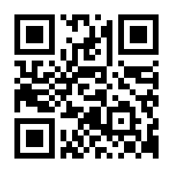



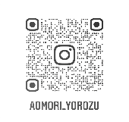
【お申込み方法】
①スマートフォンの方
右の二次元コードから、メールにてお申込みください。
②それ以外の方
下記の必要事項にご記入の上、 aomori_yorozu2606@21aomori.or.jp
または、ＦＡＸ番号 017-721-2514 まで送信してください。
【補助金活用ミニセミナー＆相談会】
参加申込書
企業・団体名
住 所 | 〒
電話番号
E-mail （必須）
参加者 役職・氏名 | (役職) | (氏名)
参加希望日 ※該当項目に☑印 | □ 5月10日(水) | □ 5月11日(木) |  | □ 5月12日(金)
セミナー後の 相談会 ※該当項目に☑印 | □ 希望する （下の希望時間、相談内容にも ご記入ください） |  | □ 希望しない
相談希望時間 ※該当項目に☑印 | □ １０：４５～ □ １５：００～ □ １３：００～ □ 何時でもよい □ １４：００～
相談内容 ※該当項目に○印 （複数可）
■お問合せ先：青森県よろず支援拠点（２１あおもり産業総合支援センター内） 電話：０１７－７２１－３７８７ E-mail：aomori_yorozu2606@21aomori.or.jp https://www.21aomori.or.jp/yorozu

